Slide 1
分布式作业管理平台
-让作业提交变得更简单
李杰 奇安信安全大数据中心
lijie05@qianxin.com
2020-07-25

Slide 2
NOW
Java/scala/python
Build jar/Fat Jar
bin/flink run …
bin/spark-submit…
监控报警
1
2
3
4
下载 idea
学习 maven
熟悉 api
…
Maven 依赖问题
Jar 包很大
Jar 包管理困难
…
每个集群需要部署一个客户端，流程长
客户端更新困难
客户端所在机器挂掉后无法使用
各种权限问题
多人共用一个客户端
命令可读性差，维护困难
调度方式 crontab
Jar 包跨机房上传慢
…
每个业务实现一套
…

Slide 3
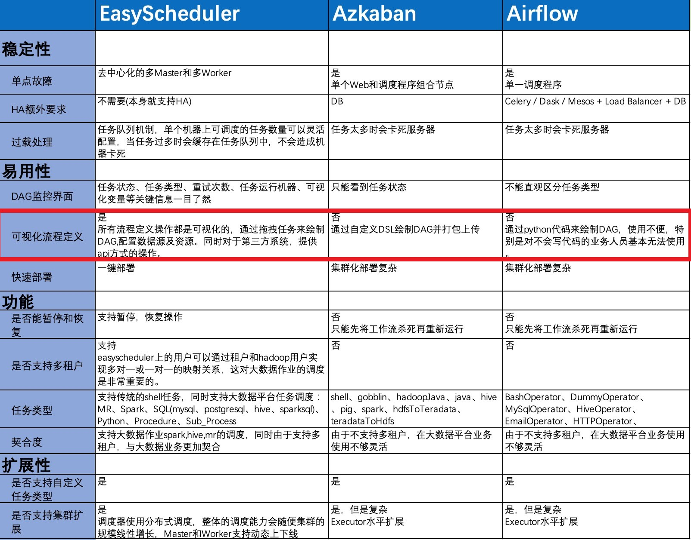
DolphinScheduler-WHY？

Slide 4
DolphinScheduler-WHY？
任务失败重试/告警
你想重试几次 每次间隔多久 失败要不要发邮件告诉你？
5
资源文件的在线上传/下载，管理
各种复杂调度
4
6
定时调度、依赖调度、手动调度
jar 包不怕丢
实现集群高可用
丰富的任务类型
3
7
spark shell MR HIVE python…
集群去中心化
工作流
可视化
2
8
支持多租户
拖拽生成 DAG
咱俩不能用一个账号
1
9
分布式易扩展
权限管理
无单点问题
资源不够了要扩容
我只能访问授权的项目和资源

Slide 5



HOW？
DolphinScheduler
分布式易扩展的可视化 DAG 工作流任务调度系统
Spark
批处理作业，包含sql作业
Flink
流处理作业， stream sql 作业

Slide 6
01
DolphinScheduler 概述
02
DolphinScheduler 扩展
03
DolphinScheduler 实践

Slide 7
01
DolphinScheduler 概述

Slide 8
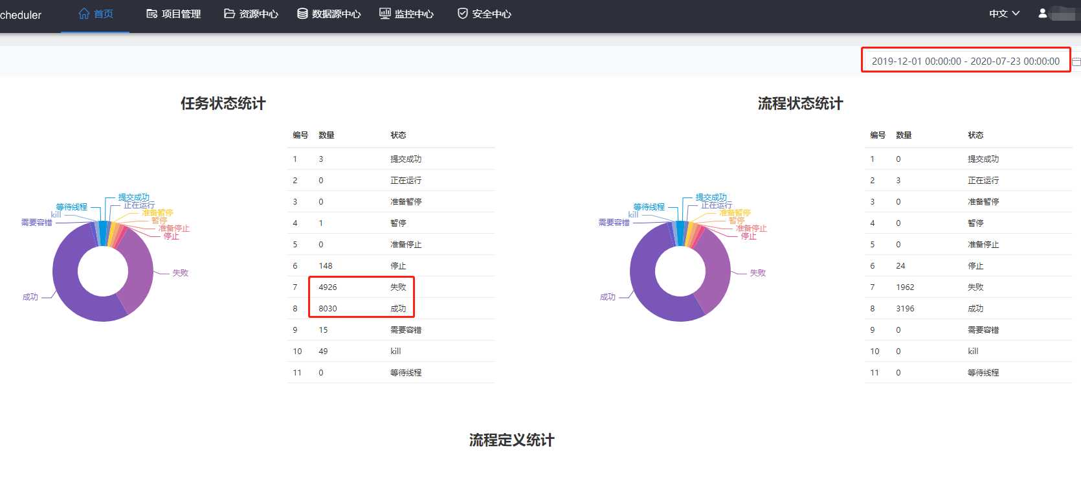
DolphinScheduler-首页

Slide 9
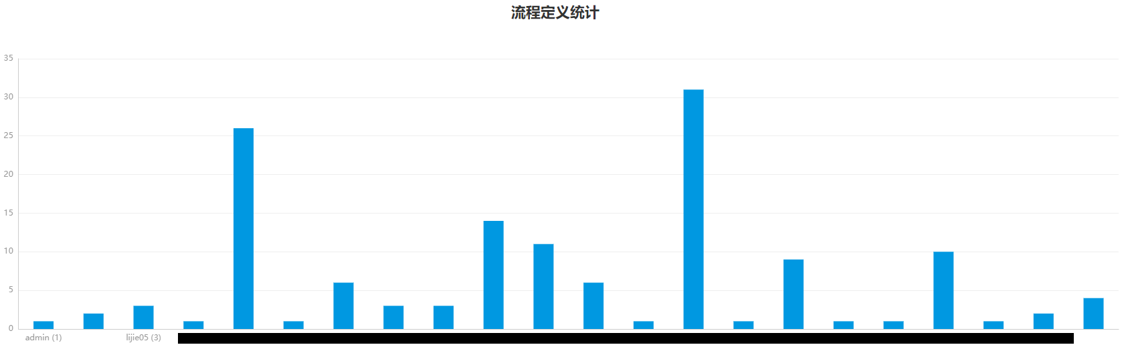
DolphinScheduler-首页

Slide 10
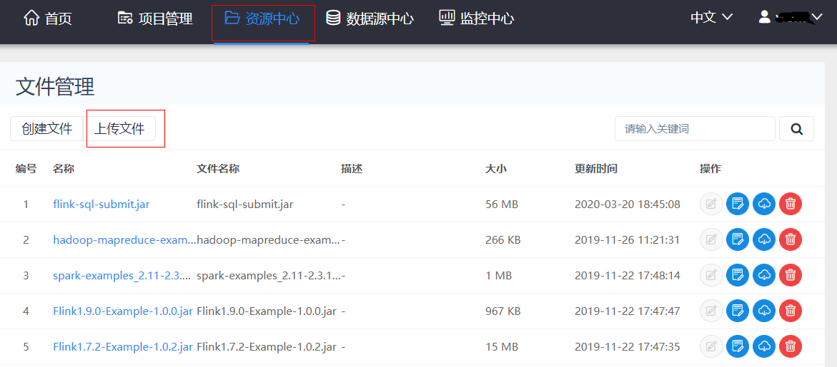
DolphinScheduler-上传资源

Slide 11
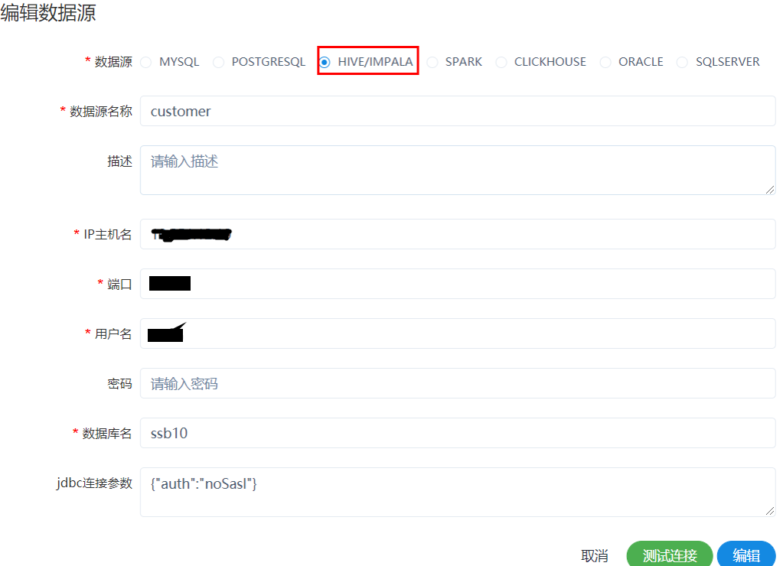
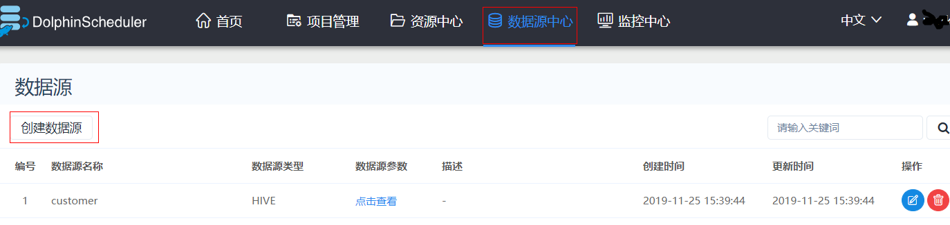
DolphinScheduler-创建数据源

Slide 12
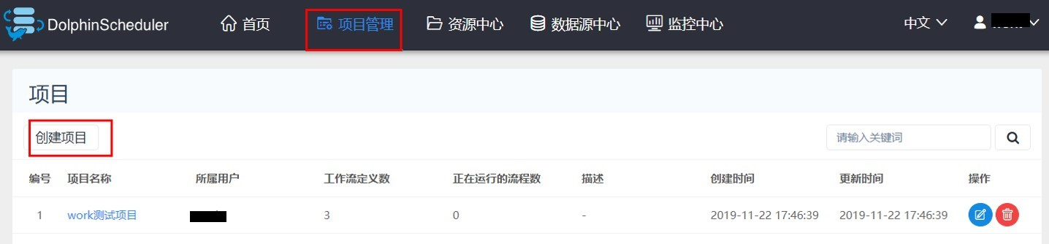
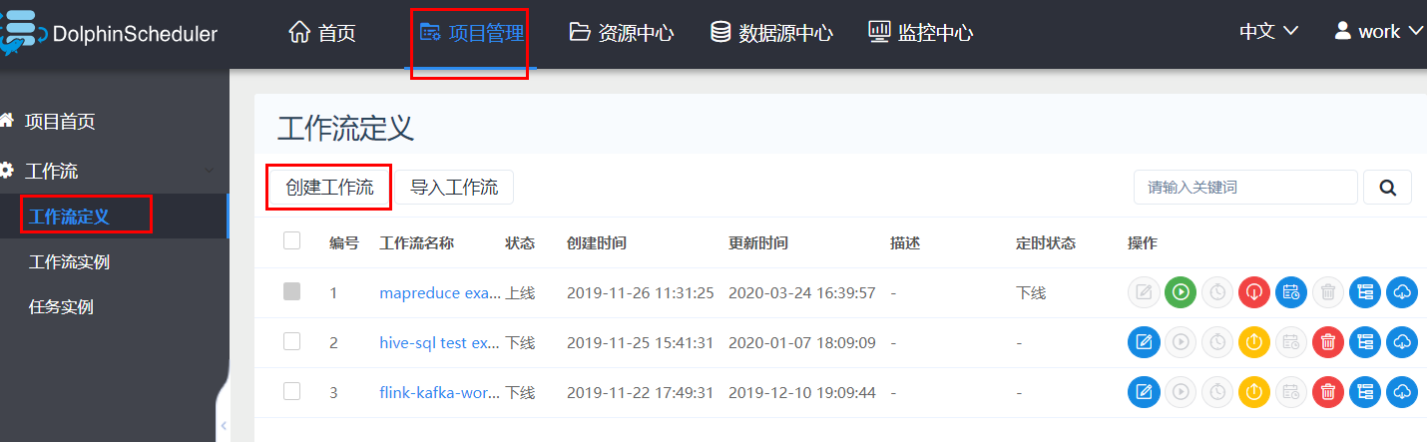
DolphinScheduler-创建工作流

Slide 13
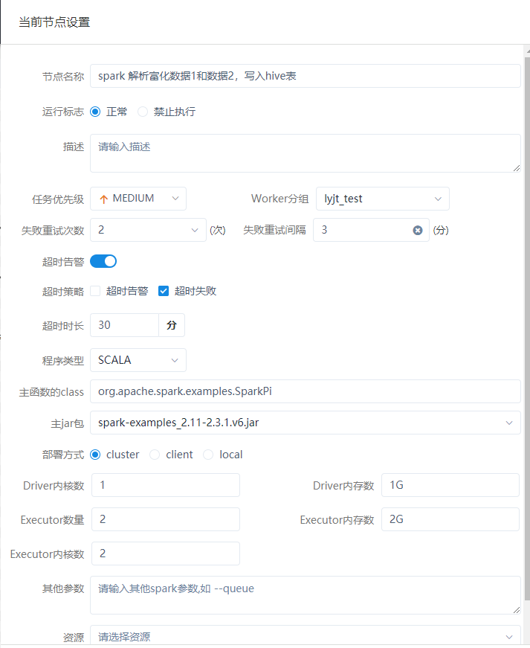
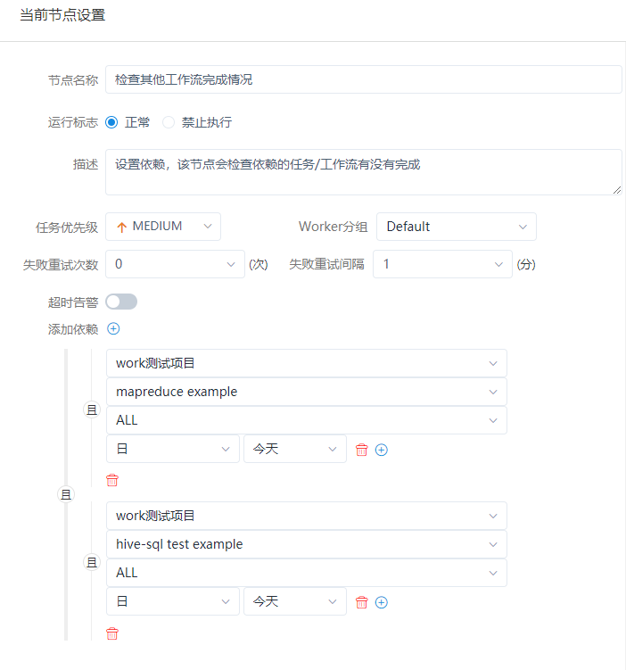
DolphinScheduler-创建工作流

Slide 14
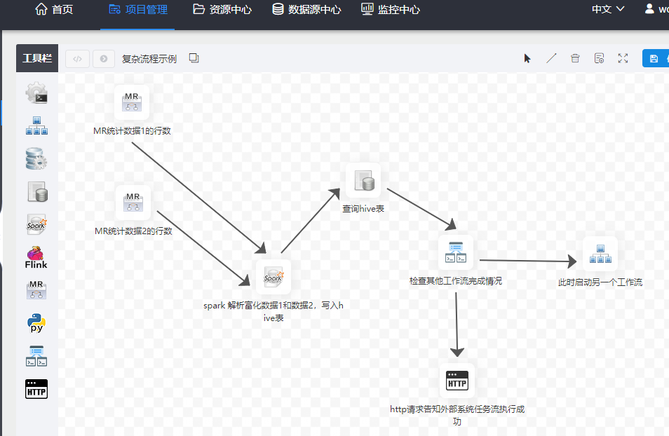
DolphinScheduler-创建工作流

Slide 15
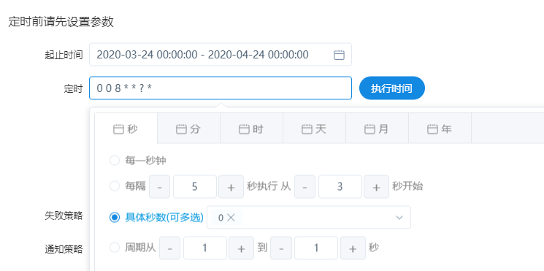
DolphinScheduler-定时运行设置

Slide 16
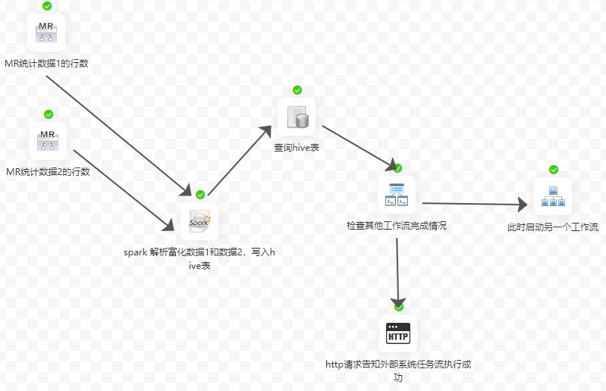
DolphinScheduler-运行

Slide 17
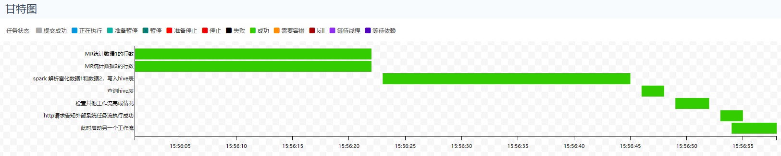
DolphinScheduler-甘特图

Slide 18
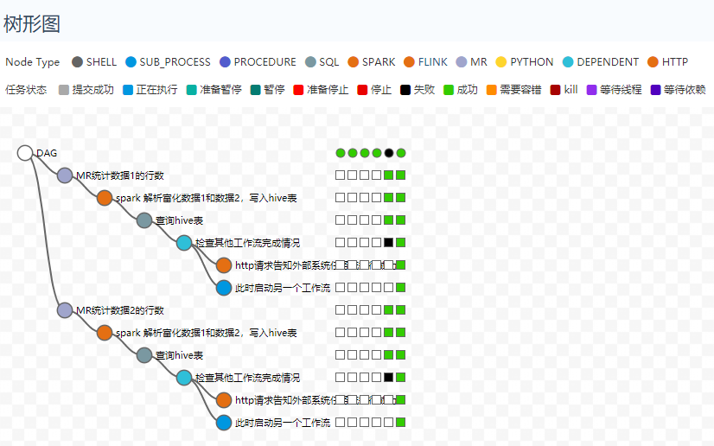
DolphinScheduler-树形图

Slide 19
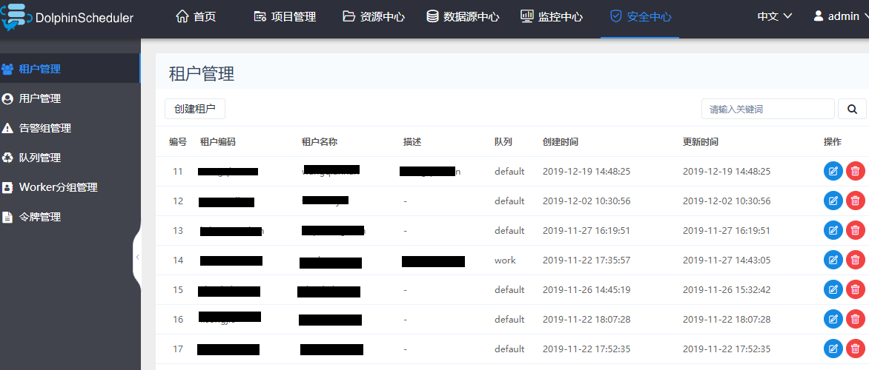
DolphinScheduler-权限

Slide 20
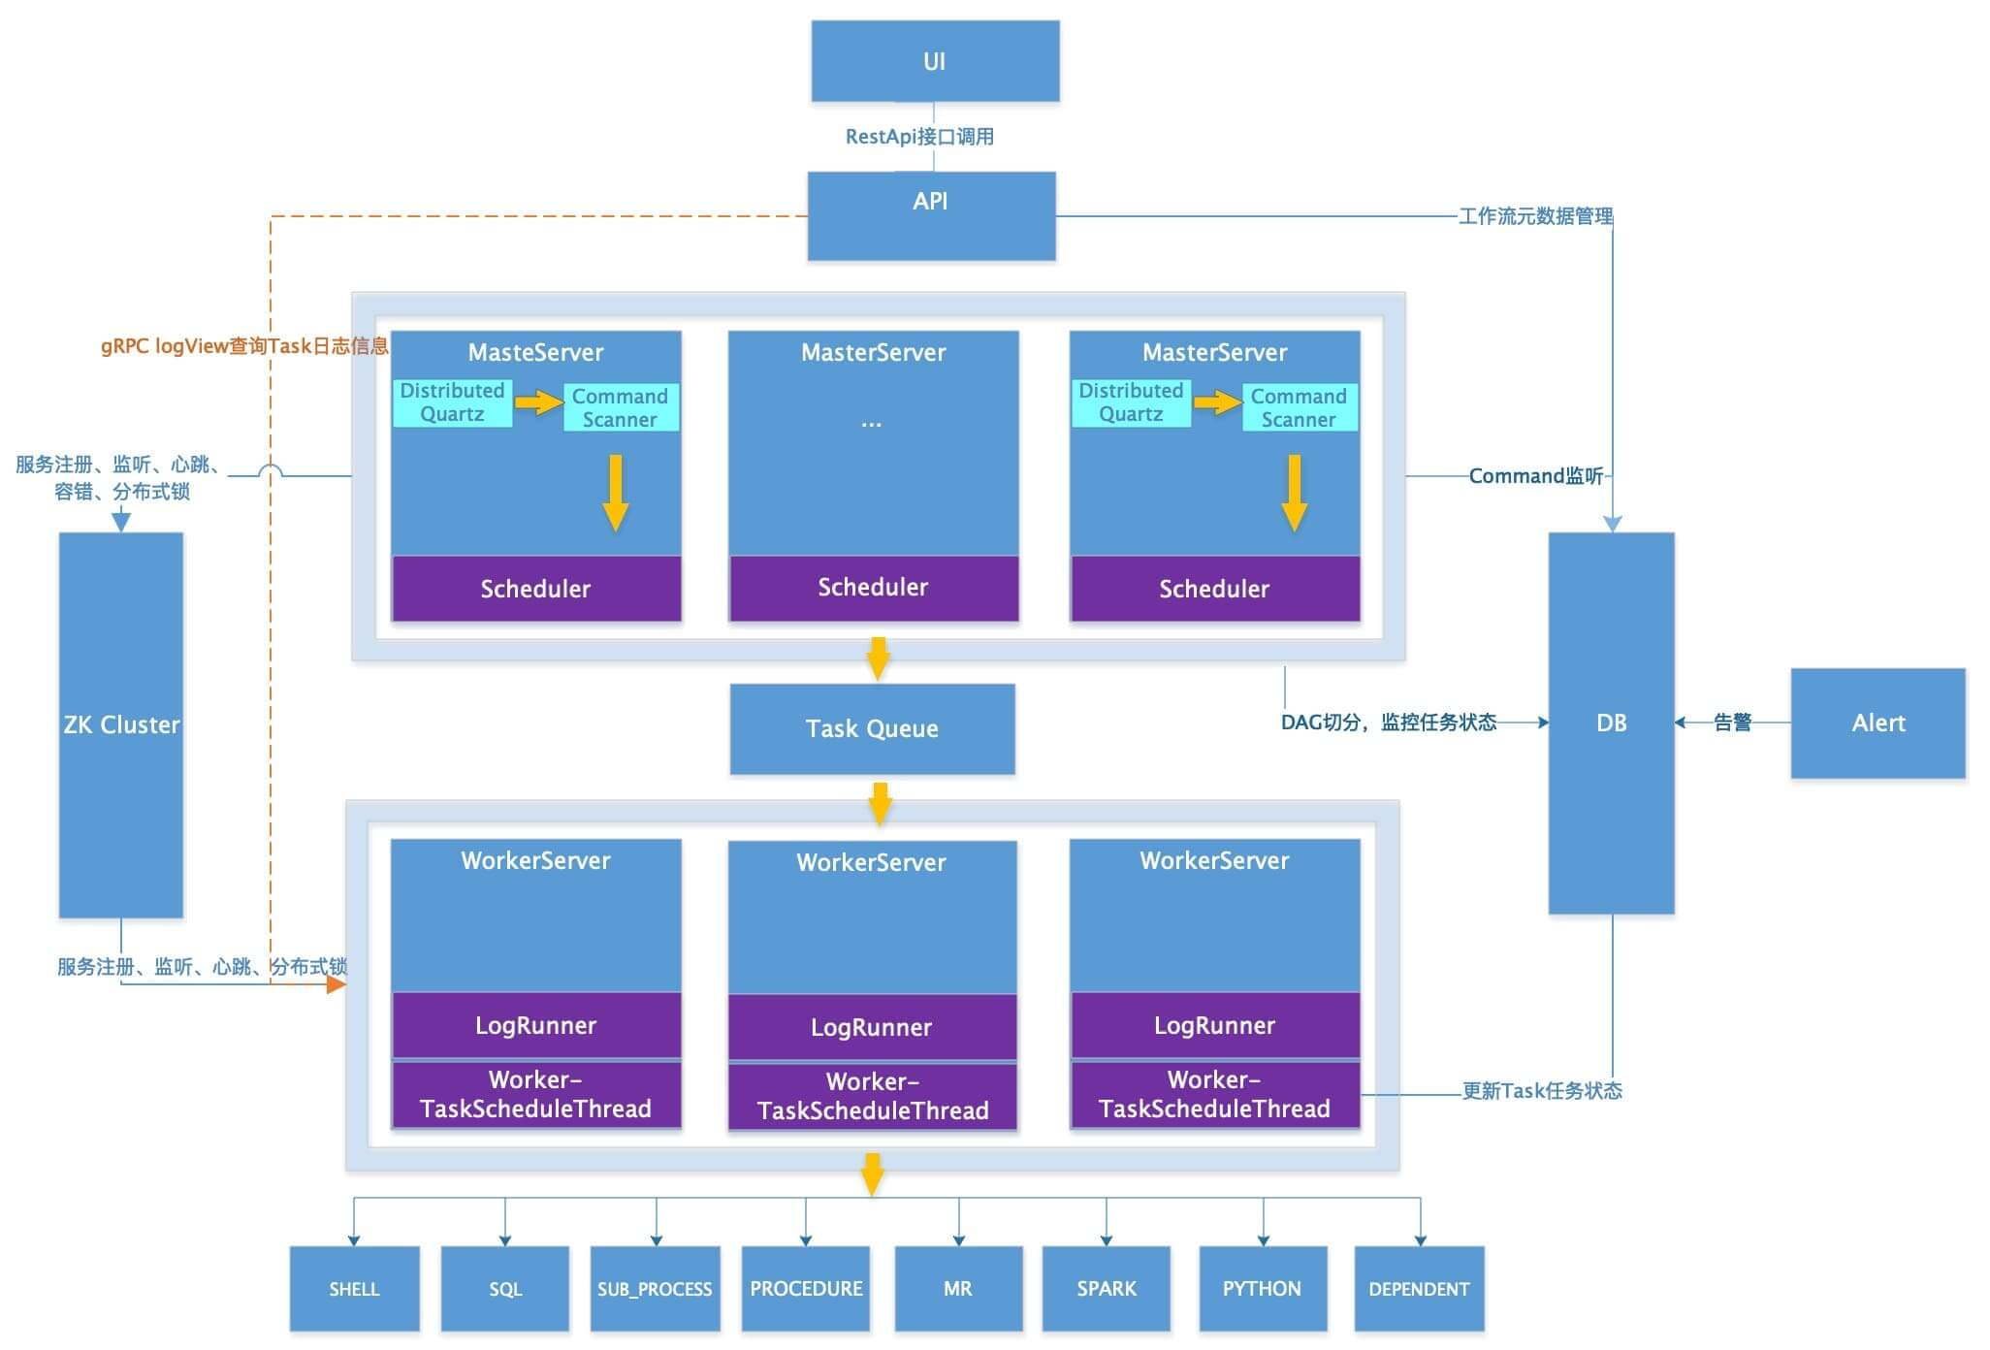
DolphinScheduler-架构

Slide 21
02
DolphinScheduler 扩展

Slide 22
DolphinScheduler-扩展
支持提交 flink 作业
YARN 相关计算无需再申请机器账号
同用户组共享工作流
支持多集群

Slide 23
DolphinScheduler-扩展-支持提交 flink 作业
支持选择启动时的 savepoint
支持多版本
支持指定动态依赖包
支持指定自己的 log4j 文件
支持界面停止flink作业

Slide 24
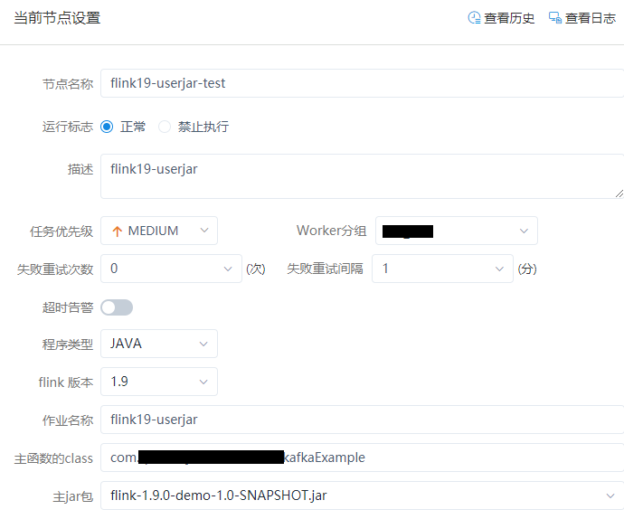
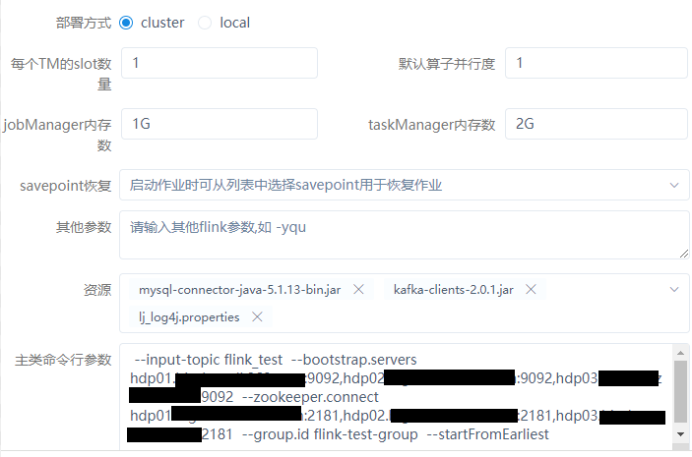
DolphinScheduler-扩展-支持提交 flink 作业
Flink作业界面

Slide 25
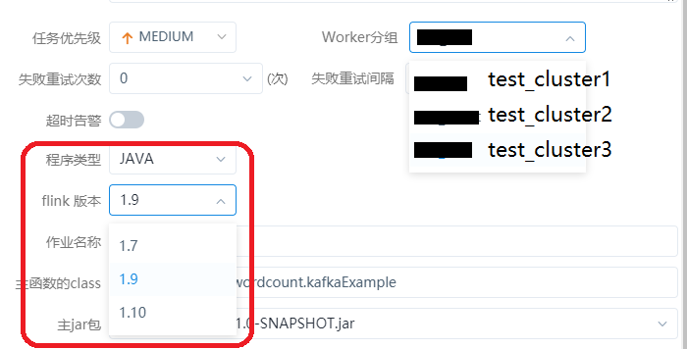
DolphinScheduler-扩展-支持提交 flink 作业
支持多版本

Slide 26
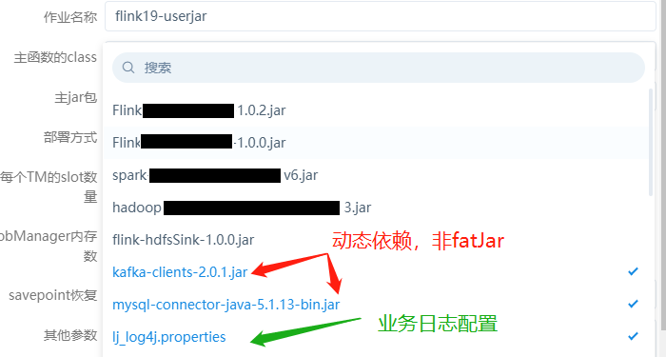
DolphinScheduler-扩展-支持提交 flink 作业
支持指定动态依赖包&日志配置

Slide 27
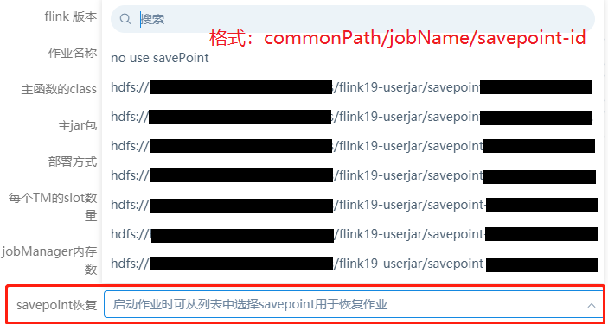
DolphinScheduler-扩展-支持提交 flink 作业
支持选择启动时的 savepoint

Slide 28
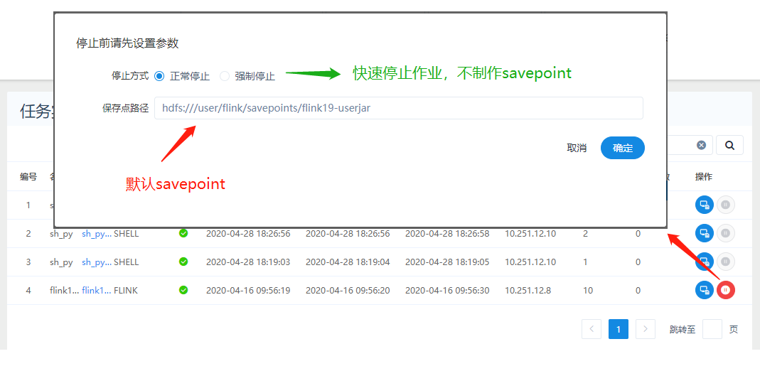
DolphinScheduler-扩展-支持提交 flink 作业
支持界面停止flink作业

Slide 29
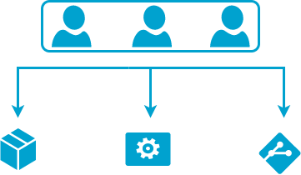
DolphinScheduler-扩展-同组用户共享一切
资源
项目
工作流
作业管理

Slide 30
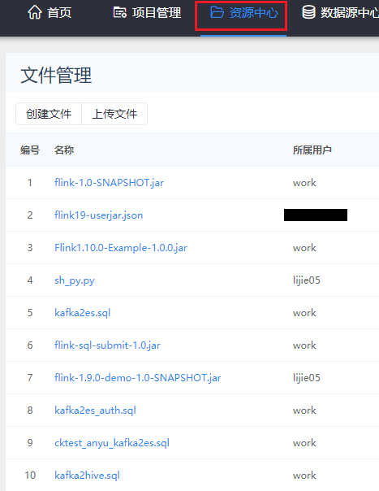
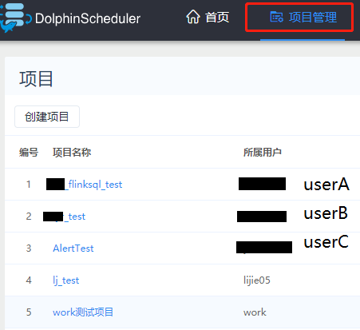
DolphinScheduler-扩展-同组用户共享一切
项目
资源

Slide 31
03
DolphinScheduler 实践

Slide 32
WHY SQL？
代码可读性强
快速定位问题
3
引擎 api 对用户透明
4
批流一体化
2
引擎版本迭代不影响业务
复用一套代码/UDF
SQL
隐藏底层实现
1
5
入门门槛低
描述业务逻辑
谁都会写 sql

Slide 33







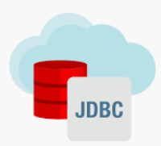

Flink Stream Sql & Easy Spark
SQL/配置文件
Flink stream sql
Easy spark

Slide 34
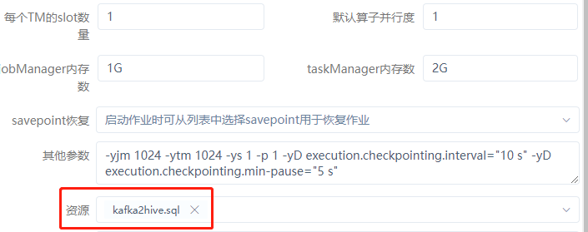
提交sql作业

Slide 35
未来展望
优化sql file体验
DolphinScheduler更好的融合 flink 和 spark
支持更多内置函数

Slide 36
DolphinScheduler-相关链接
官网：https://dolphinscheduler.apache.org/zh-cn/index.html
Github：https://github.com/apache/incubator-dolphinscheduler

Slide 37
Thank you!

